Slide 1
第3章 单片机程序设计基础
在简单了解单片机原理和C语言的基础上，初学者可以采用C语言试着编写一些单片机的入门程序，完成简单的项目设计。本章主要学习单片机I/O口输入与输出程序设计。
I/O口的输出程序设计先从驱动单只LED驱动入手，然后讨论多个I/O口的驱动问题；I/O口的输入也先从最简单的一个按键输入开始研究，然后讨论多个按键输入程序设计方法。在这些单元实例完成的基础上，实现两位数码管现实4×4按键矩阵的程序设计。本章中每个项目的程序利用Keil软件编写，电路原理图采用Proteus软件设计，通过软件仿真来验证程序设计的完整性。

Slide 2
本章将要完成的项目有：
项目1 P0.0驱动LED闪烁；
项目2 流水灯（跑马灯）设计；
项目3 数码管0~9显示；
项目4 单片机的按键
4-1按键抬起有效输入
4-2按下有效输入
4-3 4×4按键矩阵
4-4 按键调整（思考题3-6）

Slide 3
3.1 单片机的C语言
单片机C语言程序的可读性、模块化和资源共享方面与汇编相比有明显的优势，因此单片机程序开发和项目设计越来越多的采用C语言程序。51单片机编程所用的C语言，在Keil µVision3 集成开发环境中称为Keil C51，简称为C51，指的是用于51单片机的C程序。Keil C51语言在兼容ANSI C的基础上，又增加很多与51单片机硬件资源相关的关键字、库函数和编译特性，使得开发51系列单片机程序变得更为方便和快捷。因为标准的C数据、运算以及函数同样可以用到C51中，因此本节介绍的单片机C语言包含标准C语言部分。

Slide 4
3.1.1 C51特点
与标准的ANSI C相比，C51程序在头文件、数据类型、数据的存储类型、中断处理以及库函数等方面都有一定差异，主要原因是单片机程序更服从于硬件系统。
一、系统硬件头文件
51系列单片机的差异在于内部资源（如定时器、中断、I/O等数量）以及功能的不同，而对使用者来说，只需要将相应的功能寄存器的头文件加载到程序内，就可实现所具有的功能。因此，Keil C51系列的头文件集中体现了各系列芯片的不同资源及功能。

Slide 5
例如MCS-51架构的单片机系统头文件为reg51.h，增强型51由于内部增加了定时器T2，因此要用到的头文件为reg52.h。程序设计时，程序须包含reg51.h或reg52.h头文件。
二、数据类型
51系列单片机含位操作空间和位操作指令，单片机片内寄存器也可以由用户定义，因此Keil C51在标准C数据类型的基础上扩展了bit、sbit、sfr 4种类型声明，以便能够灵活地进行操作。

Slide 6
另外，由于51单片机有片内、外程序存储器，还有片内、外数据存储器，因此Keil C51中增加了数据存储类型操作指令。C语言最初是为通用计算机设计的，在通用计算机中只有一个程序和数据统一寻址的内存空间，标准C并没有提供这部分存储器的地址范围的定义。

Slide 7
三、Keil C51的库函数
由于标准C中部分库函数不适于嵌入式处理器系统，因此这些函数库没有被Keil C51采用，如字符屏幕和图形函数。有一些标准C库函数可以在Keil C51继续使用，但这些库函数都必须针对51单片机的硬件特点来作出相应的开发，与标准C库函数的构成与用法有很大的不同。例如库函数printf和scanf，在标准C中，这两个函数通常用于屏幕打印和接收字符，而在Keil C51中，它们主要用于串行口数据的收发。

Slide 8
四、单片机的程序结构
51单片机的硬件资源有限，编译系统不允许太多的程序嵌套。标准C所具备的递归特性不被Keil C51支持。在C51中，要使用递归特性，必须用reentrant进行声明才能使用。
在Keil C51中还定义了与单片机中断处理有关的关键字，这一点与标准C语言有较大差异。从数据运算操作、程序控制语句以及函数的使用上来说，Keil C51与标准C几乎没有什么明显的差别。注意Keil C51与标准C的不同之处，并熟悉51单片机的硬件结构，能够较快地掌握Keil C51的编程应用。

Slide 9
3.1.2 C51的数据
一、数据类型
Keil C51的基本数据类型如表3-1-1所示。根据51单片机的硬件特点，C51在标准C的基础上，扩展了4种数据类型（见表中最后4行），这4种数据类型不能使用指针对它们存取。下面对扩展的4种数据类型进行说明。

Slide 10
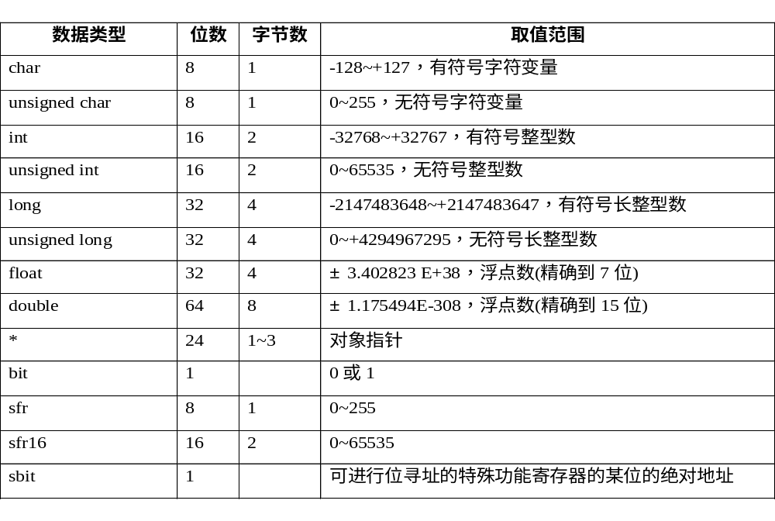
表3-1-1 Keil C51支持的数据类型

Slide 11
一、数据类型
1．位变量bit
bit用于声明1位变量，这个变量的值被随机的保存在单片机RAM中。bit声明的变量的值不是逻辑“1”就是“0”，对应于单片机硬件系统处理中的高电平和低电平。
2.特殊功能寄存器sfr
AT89S51特殊功能寄存器在片内RAM区的80H~FFH之间，“sfr” 声明的寄存器数据类型占用一个内存单元，利用它可访问51内部的所有特殊功能寄存器。例如：sfr P1 = 0x90这一语句定义P1口在片内的寄存器所占用RAM的存储单元地址为0x90。

Slide 12
3.特殊功能寄存器sfr16
“sfr16”数据类型占用两个内存单元。sfr16和sfr一样用于操作特殊功能寄存器。所不同的是它用于操作占两个字节的特殊功能寄存器。例如： sfr16 DPTR = 0x82语句定义了片内16位数据指针寄存器DPTR，其低8位字节地址为82H，在后面的语句中可以对DPTR进行操作。
4.特殊功能位 sbit
sbit 是指51单片机片内特殊功能寄存器的可寻址位。

Slide 13
例如：
sfr PSW = 0xd0 ；/*定义PSW寄存器地址为0xd0*/
sbit PSW ^2 = 0xd2 ；/*定义OV位为PSW.2*/
符号“^”前面是特殊功能寄存器的名字，“^”的后面数字定义特殊功能寄存器可寻址位在寄存器中的位置，取值必须是0~7。还比如“sbit LED = P0^0;”，定义LED状态与P0寄存器的P0.0一致，或者说LED与P0.0口连接。

Slide 14
注意，不要把bit与sbit混淆。bit用来定义普通的位变量，值只能是二进制的0或1。而sbit定义的是特殊功能寄存器的可寻址位，其值是可进行位寻址的特殊功能寄存器的位绝对地址，例如PSW寄存器OV位的绝对地址0xd2。

Slide 15
二、数据的存储类型
C51完全支持51单片机硬件资源。在单片机内部，程序存储器与数据存储器是完全分开的，且分为片内和片外两个独立的寻址空间。特殊功能寄存器与片内RAM统一编址，数据存储器与I/O端口统一编址。C51编译器通过将变量、常量定义成不同存储类型的方法将它们定义在不同的存储区中。C51存储类型与51单片机的实际存储空间的对应关系见表3-1-2所示。

Slide 16
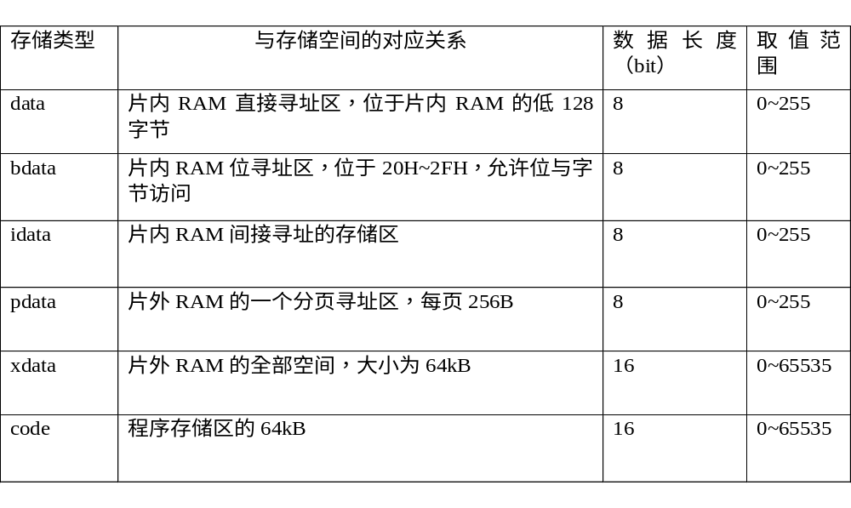
表3-1-2 C51存储类型

Slide 17
片内RAM可分为3个区域，分别为有data、bdata、idata。data指片内直接寻址区，位于片内RAM的低128字节。bdata为片内位寻址区，位于片内RAM位寻址区20H~2FH；idata为片内间接寻址区，片内RAM所有地址单元00H~FFH。变量声明时前面加上data、bdata、idata就能指明变量的存储位置。
pdata指向片外数据存储器页，一页为256字节。xdata为片外数据存储器RAM的64KB空间。

Slide 18
code指向外部程序存储器的64KB空间。对单片机编程，正确地定义数据类型以及存储类型，是所有编程者在编程前都需要首先考虑的问题。在资源有限的条件下，如何节省存储单元并保证运行效率，是对开发者的一个考验。只有对C51中的各种数据类型以及存储类型非常熟练的掌握，才能运用自如。
程序设计时，变量的大小和正负，决定相应存储空间的大小。由于单片机的ROM有限，一般情况下，变量的声明尽量选择8位即一个字节的char型，特别是unsiged char。对于51系列这样的单片机而言，浮点类型变量将明显增加运算时间和程序长度，如果允许，尽量使用灵活巧妙的算法来避免浮点变量的引入。

Slide 19
定义数据的存储类型通常遵循如下原则：只要条件满足，尽量选择内部直接寻址的存储类型data，然后选择idata即内部间接寻址。对于那些经常使用的变量要使用内部寻址。在内部数据存储器数量有限或不能满足要求的情况下才使用外部数据存储器。选择外部数据存储器可先选择pdata类型，最后选用xdata类型。

Slide 20
扩展片外存储器，原理上虽很简单，但在实际开发中，很多时候，会带来不必要的麻烦，如可能降低系统稳定性、增加成本、拉长开发和调试周期等，推荐充分利用片内存储空间。另外，通常的单片机应用都是面对小型的控制，代码比较短，对于程序存储区的大小要求很低，常常是片内RAM很紧张而片内Flash ROM很富裕，因此如果实时性要求不高，可考虑使用宏，以及将一些子函数的常量数据做成数据表，放置在程序存储区。当程序运行时，进入子函数动态调用下载至RAM即可，退出子函数后立即释放该内存空间。

Slide 21
三、数据指针
C51支持一般指针(Generic Pointer)和存储器指针(Memory_Specific Pointer)两种数据类型。
1. 一般指针
一般指针的声明和使用均与标准C相同，不过同时还可以说明指针的存储类型，例如： long * state;为一个指向long型整数的指针，而state本身则依存储模式存放；char * xdata ptr；ptr为一个指向char数据的指针，而ptr本身放于外部RAM区，以上的long,char等指针指向的数据可存放于任何存储器中。一般指针本身用3个字节存放，分别为存储器类型，高位偏移，低位偏移量。

Slide 22
3.1.3 C51的运算符
在程序中实现运算，要熟悉常用的运算符。C51中除用到标准C运算符同时又补充了一些针对硬件特点的运算符。C51用到的运算符有算术运算符、逻辑运算符、关系运算符。见表3-1-3算术运算符、表3-1-4逻辑运算符、表3-1-5关系运算符。
C51所使用的运算符很多与标准C语言兼容，对于“/”和“%”往往会有疑问。这两个符号都涉及除法运算，但“/”运算是取商，而“%” 运算为取余数。例如“5/3”的结果（商）为1，而“5%3”的结果为2（余数）。

Slide 23
表3-1-3中的自增和自减运算符是使变量自动加1或减1，自增和自减运算符放在变量前和变量之后是不同的。++i，--i：在使用i之前，先使i值加（减）1。i++，i--：在使用i之后，再使i值加（减）1。
例如，若i = 4，则执行x = ++i时，先使i加1，再引用结果，即x=5，运算结果为i=5，x=5。
若i=4，则执行x=i++时，先引用i值，即x=4，再使i加1，运算结果为i = 5，x = 4。

Slide 24
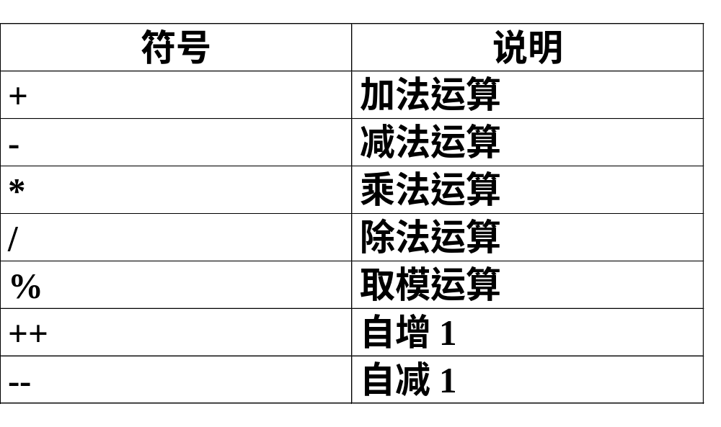
表3-1-3 算术运算符

Slide 25
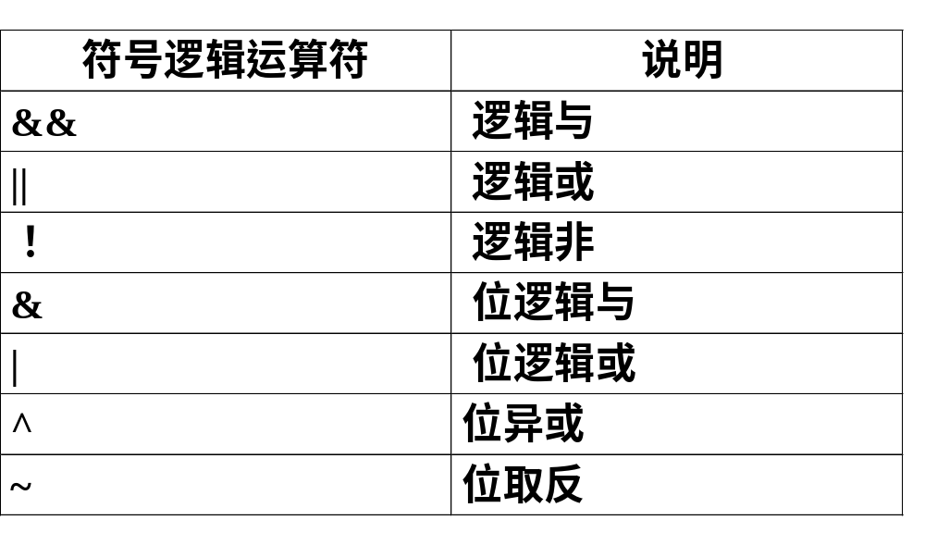
表3-1-4 逻辑运算符

Slide 26
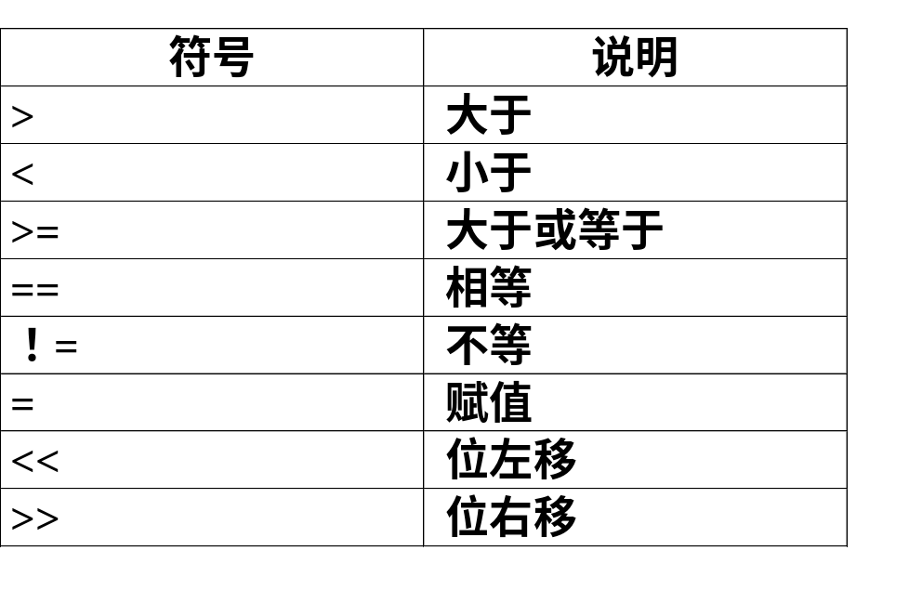
表3-1-5 关系运算符

Slide 27
3.1.4 C51中常用的函数
从C语言程序结构上看，一个程序包含一个主函数main ( )，主函数所在的程序为主程序。其他函数分为用户函数和库函数，可以包括在主程序中或子程序中。C51中主函数和用户函数结构与标准C语言中的函数结构相同，标准库函数功能也与标准C语言使用类似，但C51库函数除了支持所有的ANSI C的程序外，根据单片机资源又补充了一些本征库函数和非本征库函数。

Slide 28
一、本征库函数
C51的本征库函数包含在intrins.h中，共有9函数。C51强大功能及其高效率的重要体现之一在于其丰富的可直接调用的库函数，多使用库函数使程序代码简单，结构清晰，易于调试和维护，9个函数功能见表3-1-2所示。使用时必须包含#inclucle <intrins.h>。

Slide 29
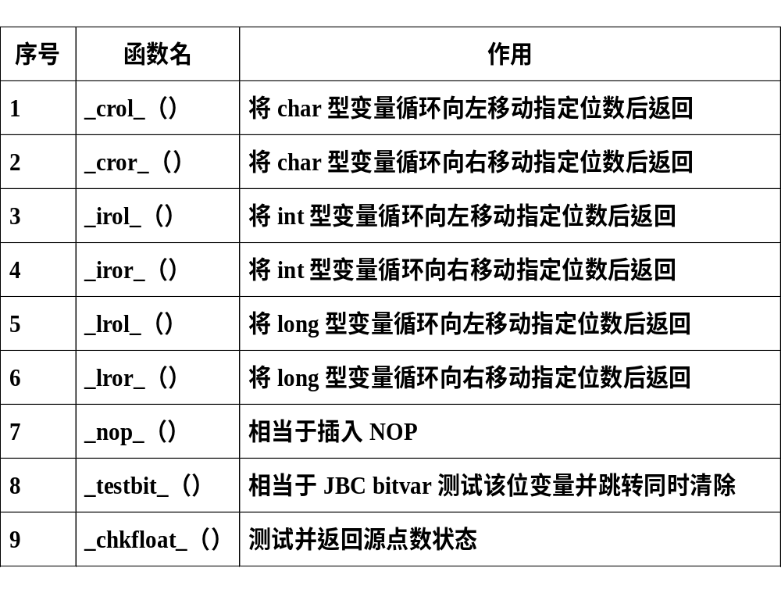
表3-1-6 intrins.h中的库函数

Slide 30
二、非本征库函数
1．reg51.h
reg51.h中包括了所有8051的专用寄存器SFR及其位定义，单片机程序在预处理时必须包括reg51.h头文件。在reg51.h头文件中被定义过的寄存器才能被系统识别。

Slide 31
2. 绝对地址头文件absacc.h
在程序中，用“＃include<absacc.h>”即可使用其中定义的宏来访问绝对地址。absacc.h可对不同的存储区进行访问，该头文件的函数包括：CBYTE，访问code区，字符型；DBYTE，访问data区，字符型；BYTE，访问pdata区或I/O口，字符型；XBYTE，访问xdata区或I/O口，字符型；另外还有CWORD、DWORD、PWORD、XWORD四个函数，它们的访问区域同上，只是访问的数据类型为int型。

Slide 32
AT89S51片内的4个并行I/O口（P0~P3），都是SFR，故对P0~P3采用定义SFR的方法。而AT89S51在片外扩展的并行I/O口，这些扩展的I/O口与片外扩展的RAM是统一编址的，即把一个外部I/O端口当作外部RAM的一个单元来看待，可根据需要来选择为pdata类型或xdata类型。对于片外扩展的I/O端口，根据硬件译码地址，将其看作片外RAM的一个单元，使用语句#define进行定义。例如：
#include <absacc.h> //可缺少
#define PORTB XBYTE[0xffc2] //定义外部I/O口PORTB的地址为xdata区的0xffc2，

Slide 33
也可把片外I/O口的定义放在一个头文件中，然后在程序中通过#include语句调用。一旦在头文件或程序中通过使用#define语句对片外I/O口进行了定义，在程序中就可以自由使用变量名来访问这些片外I/O端口了。
C51非本征库函数还有动态内存分配函数stdlib.h、缓冲区处理函数string.h等，在复杂的单片机项目开发中使用这些函数会在一定程度上简化程序的结构，提高编程效率。

Slide 34
3.1.5 单片机C语言结构
程序结构上可把程序分为三类，即顺序、分支和循环结构。顺序结构是程序的基本结构，程序自上而下，从main（）函数开始一直到程序运行结束，程序只有一条路可走，没有其他的路径可以选择。顺序结构比较简单和便于理解，这里重点介绍分支结构和循环结构。
一、分支结构程序
1．if eles语句
if eles语句在只有两个条件控制的分支结构中使用，使用格式为
if (条件) {分支1}
else {分支2}

Slide 35
2．switch case语句
switch case语句主要用于多分支程序结构，如同多个开关，当条件满足时才执行对应的case分支。
switch (变量)
{
case(0)：语句；break；
case(1 )：语句；break；
…………
case(n )：语句；break；
default：语句；break；
}

Slide 36
注意每个switch分支必须有一个break语句，否则程序将不会跳出switch，就会继续执行case后面的case语句。
二、循环结构程序
1．for循环
循环结构常用for循环，格式为
for（循环体初始化；循环体执行条件；循环体执行后操作）{……}，括号{}中为循环体内容。

Slide 37
2.while循环，格式为
while（循环体执行条件）{……}，花括号{}中为循环体内容，当循环体执行条件为非0时执行，为0时跳出while循环。
3．do while循环，格式为
do {……}while，花括号{ }中为循环体内容，while（循环体执行条件）。
前两种循环是先进行循环条件是否满足的判断，才决定循环体是否执行；而“do while循环”是在执行完循环体后再判断条件是否满足，再决定循环体是否继续执行。三种循环中，经常使用的是for语句。

Slide 38
If、while等语句是代码效率较高的语句，因此建议程序设计时尽量少用switch-case之类语句来控制程序结构，以提高程序编译后的代码率。
单片机程序是一种在无操作系统的控制器和处理器上运行的程序，程序顺序、循环执行，永远不会结束，有时把这些操作包含在一个while(1){……}中。

Slide 39
单片机程序包括子程序模块、函数等等，同一功能程序采用不同的编写方式会导致程序的效率不同。代码率是衡量C51程序编译生成汇编代码的效率，主要受存储模式和程序结构影响。同样的功能，简单的程序其代码率低。如果结构复杂，其所涉及的操作、变量、功能模块就越多，代码率就越高，程序运行效率就越低，程序的稳定性和可靠性也大大降低。

